Slide 1
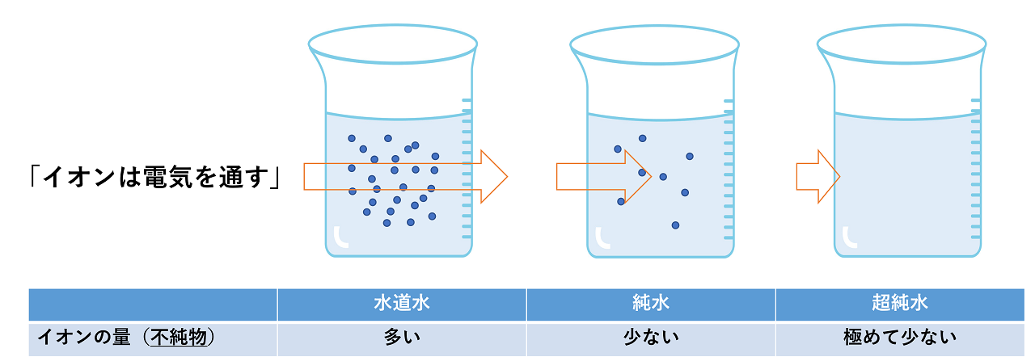
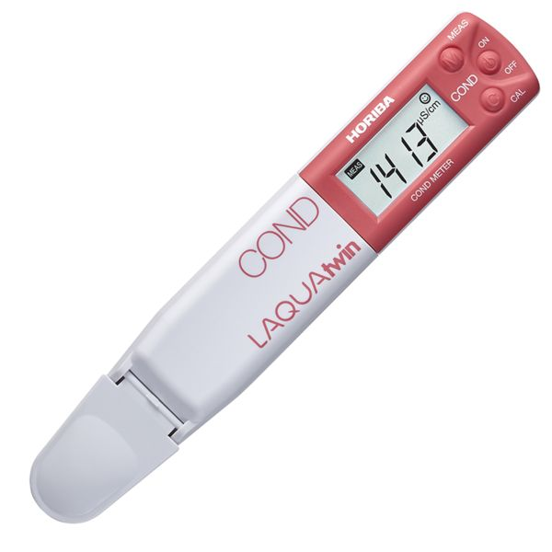
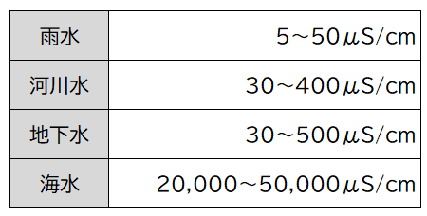
自然界における水の一般的な電気伝導率
参考：日本応用地質学会中国四国支部「応用地質Ｑ＆Ａ中国四国版」
https://puric.organo.co.jp/column/electrical-conductivity-and-resistivity/

